Slide 1
Program Talentów

Slide 2
Program Talentów to przedsięwzięcie mające na celu uzupełnienie kompetencji i braków kadrowych w organizacji poprzez wykrycie ukrytych talentów z różnorodnych dziedzin wśród społeczności AGH. Program Talentów pomaga studentom AGH w rozwoju potencjału i kompetencji, a także świadomym kształtowaniu ścieżki rozwoju zawodowego.
W programie Talentów uczestniczą:
jednostki uczelni, zainteresowane uzupełnieniem braków kadrowych lub kompetencji w danej dziedzinie
mentor, doświadczony w danej dziedzinie pracownik/partner AGH
podopieczny (student), który chce rozwijać swoje umiejętności lub zdobyć nową wiedzę podczas uczestnictwa w programie.
OPIS PROGRAMU
Notes:
Jednym z założeń Programu Talentów jest wsparcie studentów AGH w rozwoju potencjału i kompetencji, a także świadomym kształtowaniu ścieżki rozwoju zawodowego.
W programie talentów uczestniczy mentor doświadczony w danej dziedzinie oraz podopieczny, który chce rozwijać nowe umiejętności lub zdobyć nową wiedzę z sesji programu.

Slide 3
uzupełnione luki kadrowe i kompetencyjne,
redukcja kosztów związanych z rekrutacją specjalistów,
wyspecjalizowani pracownicy, ukształtowani w łonie organizacji
młodzi pracownicy ze skrojonymi na miarę Uczelni kompetencjami i umiejętnościami
wpływ na rozwój karier obok procesu kształcenia
AGH jako atrakcyjne miejsce pracy dla młodych
praktyczne umiejętności i kompetencje obok teoretycznego przygotowania
wykształcenie rozumiane nie tylko jako tytuły zawodowe i naukowe, ale również praktyka zawodowa z korzyścią dla Uczelni
AGH korzysta z umiejętności, które wypracowała w studentach – "zwrot inwestycji"
zatrzymanie talentów w organizacji
KORZYŚCI ORGANIZACJI
Notes:
Głównym zadaniem w programie jest, aby pracownicy z jednym lub więcej latami doświadczenia w firmie służyli jako mentorzy, którzy będą szkolić nowych pracowników firmy. Celem tego programu jest rozwiązanie niektórych dominujących problemów firmy, takich jak utrzymanie pracowników i zapobieganie urazom, szczególnie dla nowych osób. Program mentorski jest skutecznym narzędziem, które ma na celu rozwiązanie tych problemów, a także zwiększenie wydajności pracy starych i nowych pracowników. Program został zaprojektowany odpowiednio dla podopiecznego lub nowego pracownika, aby mógł zrozumieć i wykonywać pracę w bezpieczny i odpowiedni sposób. Pomoże to promować produktywność i dyscyplinę, a jednocześnie zmniejszy liczbę wypadków w miejscu pracy.
Z kolei starsi i bardziej doświadczeni pracownicy otrzymają szansę na coaching nowych pracowników. Obejmuje to zapewnienie im możliwości przywództwa i mentoringu, ponieważ pokazują nowym pracownikom zadania, które muszą wykonać, standardowe procedury i procesy, których powinni przestrzegać, oraz kulturę i politykę firmy jako całości. W ten sposób program ten pomoże mentorom zwiększyć i zwiększyć ich umiejętności przywódcze, a także poszerzyć własną wiedzę, przekazując wiedzę innym. Ponieważ mentor będzie musiał mieć oko na nowego pracownika, wpłynie to na perspektywę podopiecznego. Starzy pracownicy mogli natychmiast skorygować wszelkie potencjalne skróty, które mogą stać się złymi lub szkodliwymi nawykami podopiecznego.

Slide 4
CEL GŁÓWNY:
Uzupełnienie kadry AGH o wywodzących się spośród studentów Uczelni pracowników, przygotowanych w toku programu do samodzielnej pracy w jednostkach AGH, na stanowiskach administracyjnych oraz inżynieryjno-technicznych.
CELE UZUPEŁNIAJĄCE:
wdrożenie do pracy: uczenie nowych pracowników o firmie i oczekiwaniach kierownictwa
rozwój kariery: wspieranie pracowników w osiąganiu ich celów zawodowych poprzez doskonalenie nowych umiejętności
zastępowalność i sukcesja: doświadczeni pracownicy, którzy przejdą na emeryturę, mogą przekazać swoją wiedzę i mądrość tym, którzy przejmą obowiązki po ich odejściu
zwiększenie kultury organizacji: budowanie produktywnych relacji między współpracownikami może prowadzić do zdrowszej kultury miejsca pracy.
brak retencji pracowników: pracownicy, którzy dostrzegają, że organizacji zależy na rozwoju ich ścieżki kariery i przyszłości, chętniej zostają w organizacji na dłużej.
umocnienie wizerunku: organizacje, które wykazują zaangażowanie w rozwój swoich pracowników, zyskają reputację pożądanego miejsca pracy
CELE PROGRAMU

Slide 5
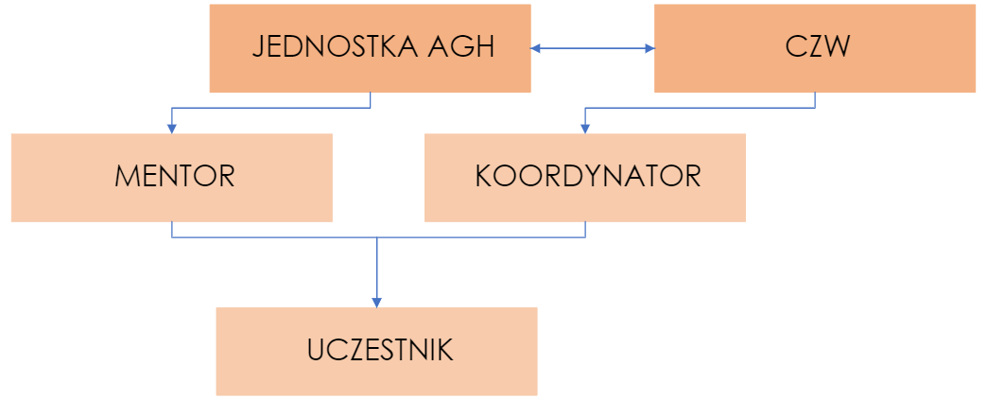
DIAGRAM RELACJI
Notes:
Rada programu -> określić kto mógłby być

Slide 6
zatrudnionych zostaje maksymalnie dwóch uczestników do jednego projektu w programie
uczestnicy zatrudniani są na umowach cywilno-prawnych na maksymalnie 100 godzin miesięcznie
uczestnikami programu są studenci AGH 1,2 oraz 3 roku studiów I stopnia lub 4 pod warunkiem kontynuowania studiów na II stopniu na AGH
W roli mentorów występować mogą jedynie pracownicy AGH
OGRANICZENIA PROGRAMU
Notes:
budowanie produktywnych relacji między współpracownikami może prowadzić do zdrowszej kultury miejsca pracy.
Szybsze wdrażanie: uczenie nowych pracowników o firmie i oczekiwaniach kierownictwa
Planowanie sukcesji: doświadczeni pracownicy, którzy przejdą na emeryturę, mogą przekazać swoją wiedzę i mądrość tym, którzy przejmą obowiązki po ich odejściu
Poprawa kultury: budowanie produktywnych relacji między współpracownikami może prowadzić do zdrowszej kultury miejsca pracy.
Retencja pracowników: pracownicy, którzy dostrzegają, że firmie zależy na rozwoju ich ścieżki kariery i przyszłości, chętniej zostają w organizacji na dłużej. Badania przeprowadzone przez Deloitte wykazały, że młodsi pracownicy, którzy mają możliwość mentoringu, są bardziej skłonni pozostać z tym pracodawcą na dłużej.

Slide 7
wykrycie ukrytych talentów wśród studentów AGH oraz ich zatrudnienie w jednostkach AGH,
zapewnienie uczestnikom rozpoczęcia kariery w organizacji,
uczestnicy są osobami, które nie mają doświadczenia,
dostosowanie czasu pracy uczestników do harmonogramu na studiach,
wspieranie uczestników programu w pracy przez mentorów,
zapewnienie szkoleń adekwatnych dla ścieżek w programie
obsługa kadrowa uczestników wykonywana jest przez jednostki AGH ich zatrudniające
Mentor jest do dyspozycji uczestnika cały czas podczas trwania projektu
Program realizowany jest poprzez projekty w danych jednostkach AGH
Bazowe wynagrodzenie uczestnika zapewnia jednostka
ZAŁOŻENIA PROGRAMU
Notes:
budowanie produktywnych relacji między współpracownikami może prowadzić do zdrowszej kultury miejsca pracy.
Szybsze wdrażanie: uczenie nowych pracowników o firmie i oczekiwaniach kierownictwa
Planowanie sukcesji: doświadczeni pracownicy, którzy przejdą na emeryturę, mogą przekazać swoją wiedzę i mądrość tym, którzy przejmą obowiązki po ich odejściu
Poprawa kultury: budowanie produktywnych relacji między współpracownikami może prowadzić do zdrowszej kultury miejsca pracy.
Retencja pracowników: pracownicy, którzy dostrzegają, że firmie zależy na rozwoju ich ścieżki kariery i przyszłości, chętniej zostają w organizacji na dłużej. Badania przeprowadzone przez Deloitte wykazały, że młodsi pracownicy, którzy mają możliwość mentoringu, są bardziej skłonni pozostać z tym pracodawcą na dłużej.

Slide 8
Ogłoszenie na portalu JobTeaser AGH
Plakaty informacyjne w budynkach AGH
Posty informacyjne na social mediach:
AGH
URSS
WRSS wydziałów
Tematyczne koła naukowe
Grupy tematyczne dla studentów AGH np. Miasteczko Studenckie AGH
PROMOCJA
PROGRAMU TALENTÓW
Notes:
budowanie produktywnych relacji między współpracownikami może prowadzić do zdrowszej kultury miejsca pracy.
Szybsze wdrażanie: uczenie nowych pracowników o firmie i oczekiwaniach kierownictwa
Planowanie sukcesji: doświadczeni pracownicy, którzy przejdą na emeryturę, mogą przekazać swoją wiedzę i mądrość tym, którzy przejmą obowiązki po ich odejściu
Poprawa kultury: budowanie produktywnych relacji między współpracownikami może prowadzić do zdrowszej kultury miejsca pracy.
Retencja pracowników: pracownicy, którzy dostrzegają, że firmie zależy na rozwoju ich ścieżki kariery i przyszłości, chętniej zostają w organizacji na dłużej. Badania przeprowadzone przez Deloitte wykazały, że młodsi pracownicy, którzy mają możliwość mentoringu, są bardziej skłonni pozostać z tym pracodawcą na dłużej.

Slide 9
ETAP I
Wysłanie zgłoszeń do programu poprzez aplikację na stronie: centrum karier (jobteaser)
ETAP II
Assessment – wykonanie zadania rekrutacyjnego
ETAP III
Rozmowa z uczestnikiem (mentor lub osoba odpowiedzialna z jednostki, KM)
ETAP IV
Wybór uczestników/a
PRZEBIEG REKRUTACJI

Slide 10
LINK DO REGULAMINU
Definicje
Cel
Postanowienia ogólne
Warunki uczestnictwa i zasady rekrutacji
Harmonogram
Realizacja
Uczestnik
Mentor
Relacja mentorska
Przetwarzanie danych osobowych
Postanowienia końcowe
REGULAMIN

